Slide 1

웹서버구축 [스몰과제2] 20175105_곽영주

Slide 2
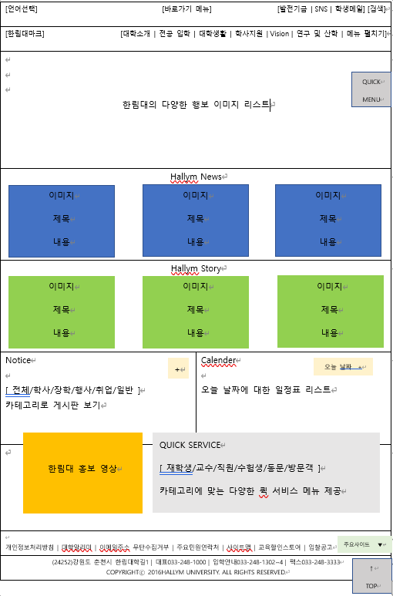
1. 페이지 주제 | 한림대학교 메인페이지 | 2. 파일명 | main.html
3. 화면 구성 |  | 4. 화면 설명
 |  | 언어선택 : 영어, 중국어 제공 SNS는 다양한 한림대 공식 SNS 사이트 오픈 바로가기 메뉴 : 8개 바로가기 메뉴 제공 (각각 메뉴별 사이트 오픈) => (통합정보시스템, 한림그룹웨이, 전자출결시스템, 입학안내, 스마트리드, 한림오디세이, 인터넷증명발급, 일송기념도서관) 퀵메뉴 사이드바 클릭 시 퀵서비스 내용 제공 행보 리스트, 한림 뉴스, 한림 스토리는 유튜브, 블로그, 공지사항 등과 연결 게시판 +바 클릭 시 전체 공지사항 페이지 오픈 오늘 날짜 +바 클릭시 전체 일정표 페이지 오픈 퀵 서비스 (각각 메뉴 별 사이트 오픈) => 재학생 (통정시,Q&A,생활관,스마트리드,도서관,통학버스,셔틀버스,신문고,캠퍼스맵,BeCome,인터넷증명발급,현장실습지원센터) => 교수 (통정시,전자출결시스템,연구행정통합시스템,스마트리드,한림그룹웨이,채용시스템,행정부서/기관,셔틀버스,대학알리미,한림Vision,발전기금,규정집) => 직원 (총정시,규정집,발전기금,한림그룹웨이,교직원채용,셔틀버스,행정부서/기관,신문고,주요일정,부속기관,공지사항,대학알리미) => 수험생 (입학안내,대학알리미,한림Vision,신입생장학금,대학생활안내,캠퍼스맵,학사일정,생활관,도서관,한림발자취) => 동문 (발전기금,한림발자취,재입학,인터넷증명발급,한림뉴스) => 방문객 (캠퍼스맵,대학현황,한림Vision,오시는길,한림발자취,미디어센터,주요일정,입찰공고,부속기관,교직원채용,행정부서/기관,평생교육원)
5. 플로우차트와 로직 |  | 6. 텍스트 |  | 7. 비디오/그래픽
게시판은 카테고리 별 최신 소식 6개를 보여준다. 캘린더는 오늘 날짜에 대한 모든 일정표 리스트를 보여준다. |  | Hallym News Hallym story Notice Calendar |  | 한림대 로고 이미지 SNS 로고 이미지 검색 모양 이미지 한림대 뉴스, 스토리 이미지 한림대에 다양한 행보를 이미지 다양한 퀵서비스 메뉴 이미지로 제작 퀵메뉴 사이드바 이미지로 제작 한림대 홍보 영상

